Slide 1



H
Análise e Predição com Python e Pandas
L
HILACA
Apresentado por: Carolyne Oliveira, Marcel Hikaru Yamanaka, Layanne Mary
01 DE JUNHO DE 2024

Slide 2

H
L
HILACA
Tópicos
Visão geral
Análises
Modelagens
Resultados
Conclusões
03
04
05
06
09

Slide 3


Visão geral
Este projeto trata-se de uma análise de imóveis disponíveis para locação na cidade de São Paulo. Nesta pesquisa foi utilizada uma base de dados que apresenta algumas informações como o tipo de imóvel e suas caracaterísticas, bem como a localização e os valores do aluguel.
Metas
Objetivos
Realizar uma análise descritiva dos dados
Calcular estatísticas básicas
Identificar tendências
Criar visualizações gráficas usando bibliotecas para representar os dados
H
L
HILACA

Slide 4
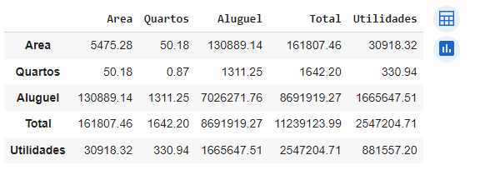
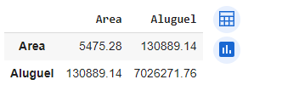
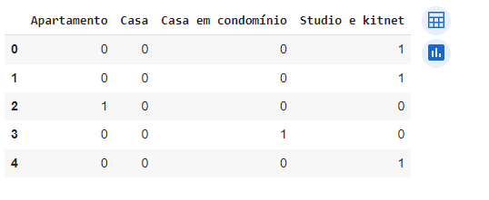
H
L
ANÁLISE DESCRITIVA DOS DADOS
HILACA
COVARIÂNCIA DE RELAÇÃO ENTRE AS VARIÁVEIS
COVARIÂNCIA DE RELAÇÃO ENTRE AS VARIÁVEIS
APLICAÇÃO DO MODELOS DUMMIES NA VARIÁVEL ‘TIPO DO IMÓVEL’

Slide 5
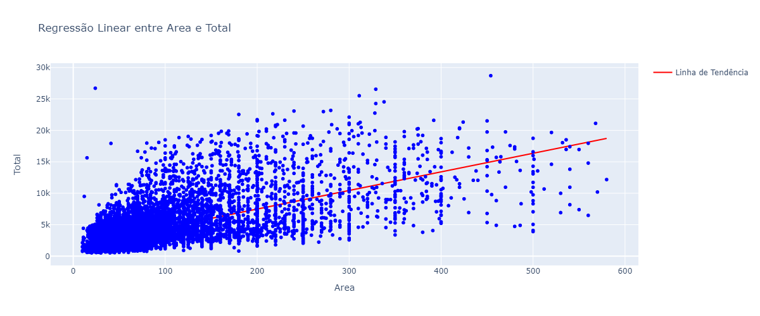
H
L
HILACA
REGRESSÕES LINEARES

Slide 6
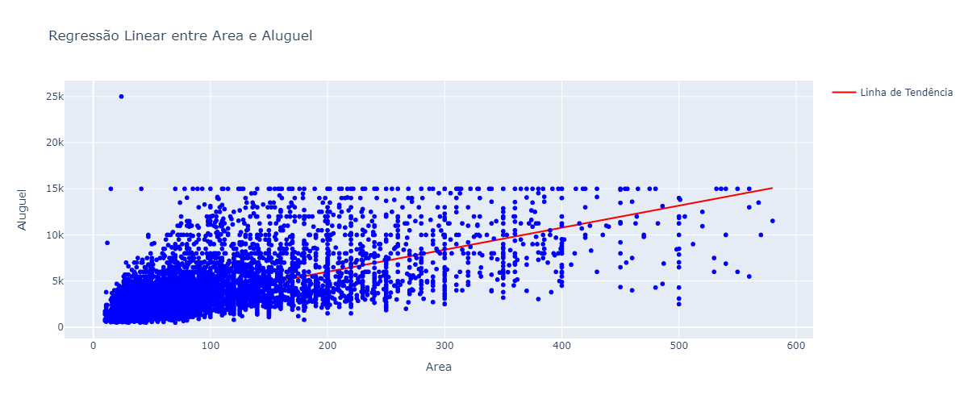
H
L
HILACA
REGRESSÕES LINEARES

Slide 7
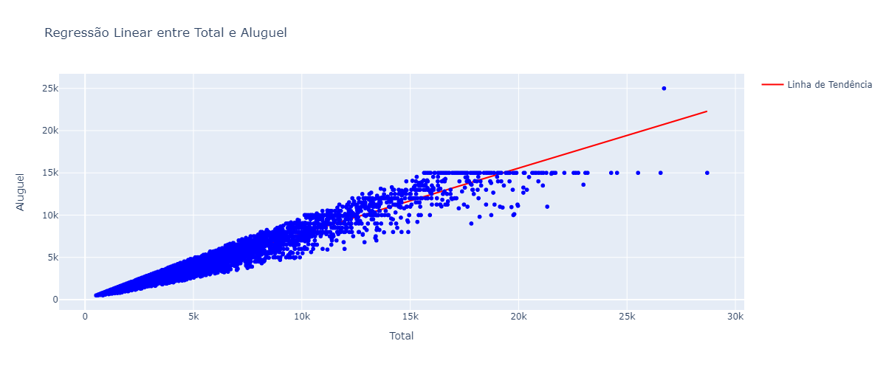
H
L
HILACA
REGRESSÕES LINEARES

Slide 8
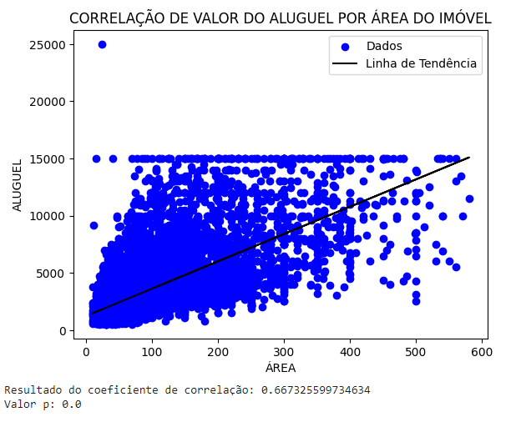
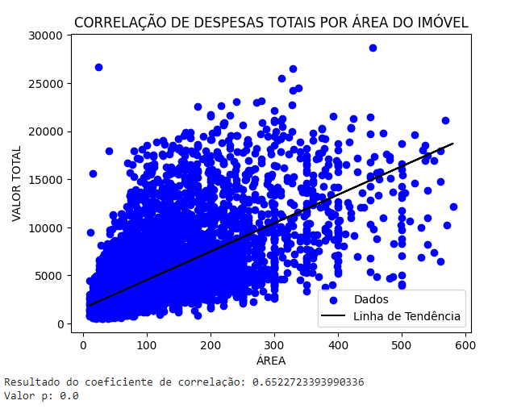
H
L
CORRELAÇÕES
HILACA

Slide 9

H
L
HILACA
Resultados
em termos percentuais, tem-se que
61,7%
dos imóveis mais caros correspondem a imóveis do tipo APARTAMENTO

Slide 10
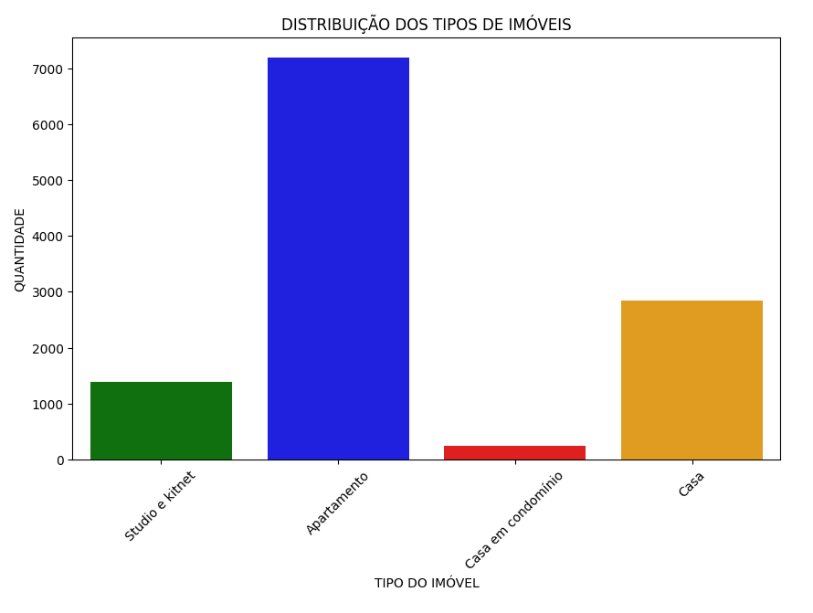
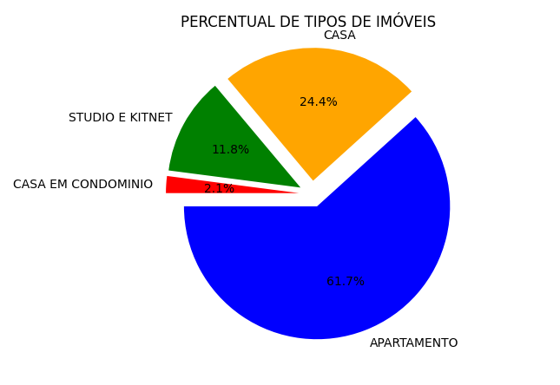
H
L
HILACA
GRÁFICO DE DISTRIBUIÇÃO DE TIPOS DE IMÓVEIS
GRÁFICO DE PERCENTUAL DE TIPOS DE IMÓVEIS
Com esta análise foi possível observar que a maior quantidade está concentrada em imóveis do tipo apartamento.
Com a conversão dos dados em termos percentuais, foram obtidos os seguintes resultados:

Slide 11

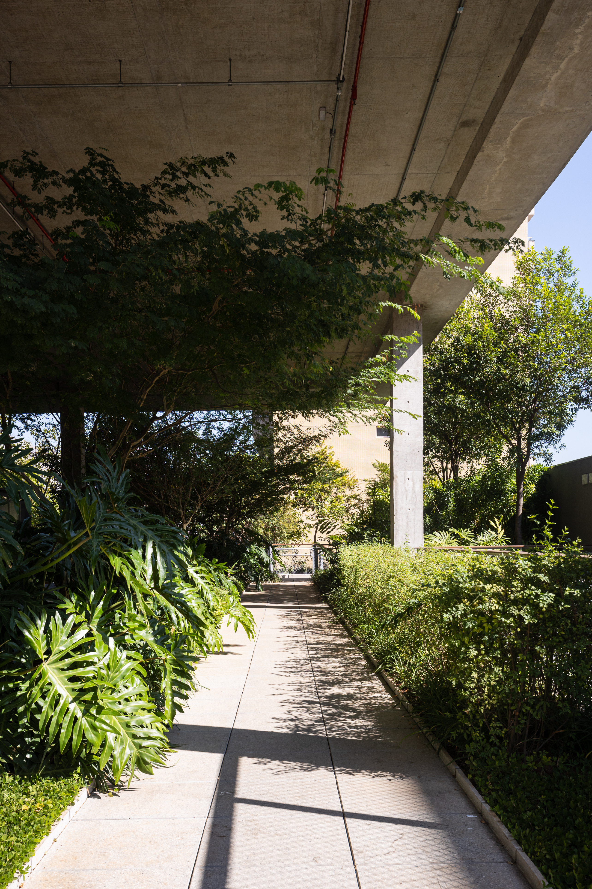

Conclusões
H
L
HILACA

Slide 12
H
L
Na análise de predição do aluguel, utilizou-se como base um imóvel com área de 60m² e obtivemos o resultado de R$ 2.656,19.
HILACA
Diante da análise de regressão linear realizada, observou-se que a variável R² é igual a 0,44. Isso indica que 44% da variabilidade no valor do aluguel pode ser explicada pela área do imóvel. Portanto, é possível afirmar que esta variável auxilia na previsão do aluguel, uma vez que, dependendo do tamanho do imóvel, o valor do aluguel sofre alterações.
As variáveis mais relevantes para prever o valor do aluguel são a quantidade de garagens, a área, o valor total do aluguel e a quantidade de quartos. As variáveis que tendem a aumentar o valor do aluguel são a área, a quantidade de quartos e a quantidade de garagens.
Por outro lado, a variável que pode reduzir o valor é o valor total do aluguel. Ao comparar o valor do aluguel com o valor total do aluguel e a área, o R² resultou em 0,41, ou seja, 41%
O gráfico de distribuição de despesas evidencia isso claramente, ao mostrar que imóveis do tipo apartamento, casa em condomínio e casa estão entre os de maior valor.

Slide 13
H
L
APRIMORAÇÕES
HILACA
segmentar por regiões, para proporcionar uma compreensão mais detalhada dos dados
especificar o que representa a coluna 'Total' de modo a evitar ambiguidades
incluir os valores das despesas por região, para adicionar uma camada de profundidade à análise financeira
incorporar variáveis adicionais como proximidade de hospitais, shoppings, mercados, escolas, faculdades e meios de transporte pode fornecer insights valiosos, contribuindo para uma análise mais robusta e informada

Slide 14

Obrigado pela participação!
H
L
HILACA

